Slide 1

网
页
介
绍
汇报人 孙晨晨
汇报时间 2025年12月29日

Slide 2
网页
介绍
团队
介绍
欢迎
投稿
背景和
意义
目录
Directory

Slide 3
Part 01
背景和意义

Slide 4
背景和意义
做这个网页的背景来源于我们本地的一个著名景点，赛里木湖。赛里木湖，被称为“大西洋最后一滴眼泪”，如此优美的景色在前些年是不被人们所广泛了解的，近些年的爆火源于撒贝宁老师的那句“这辈子没来过赛里木湖，这辈子白活了”，才让大众所熟知。我想，新疆这么宽广辽阔，景色优美的地方数不胜数，旅游业的发展随不断提升，却也收效甚微。因此，我们团队想要做一个网页，将新疆的景色推广出去，让浏览网页的人能够了解到新疆的美。

Slide 5
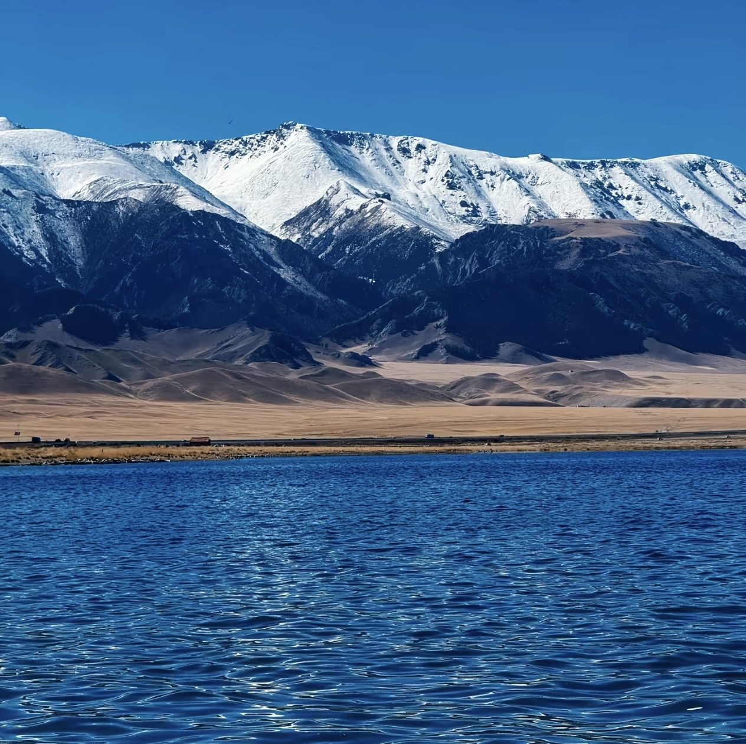
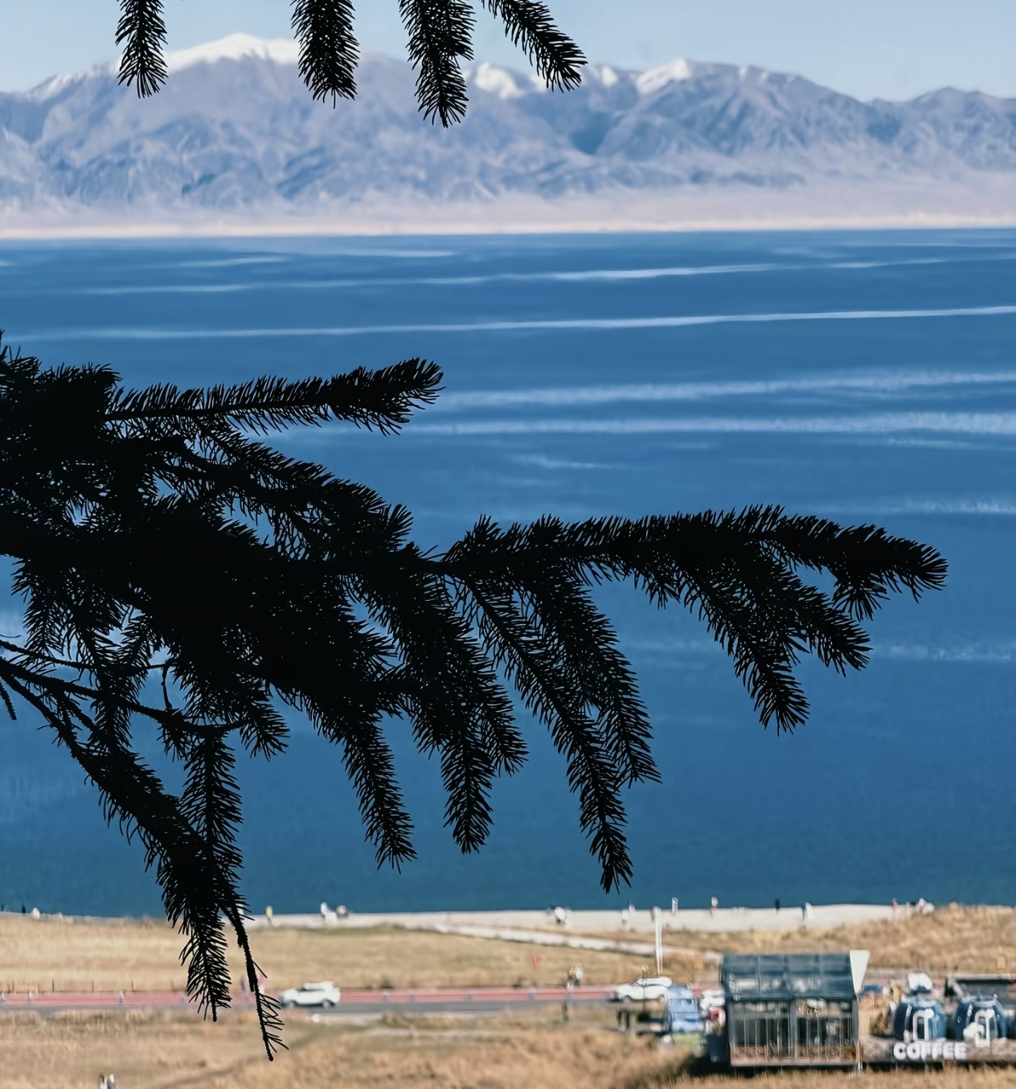
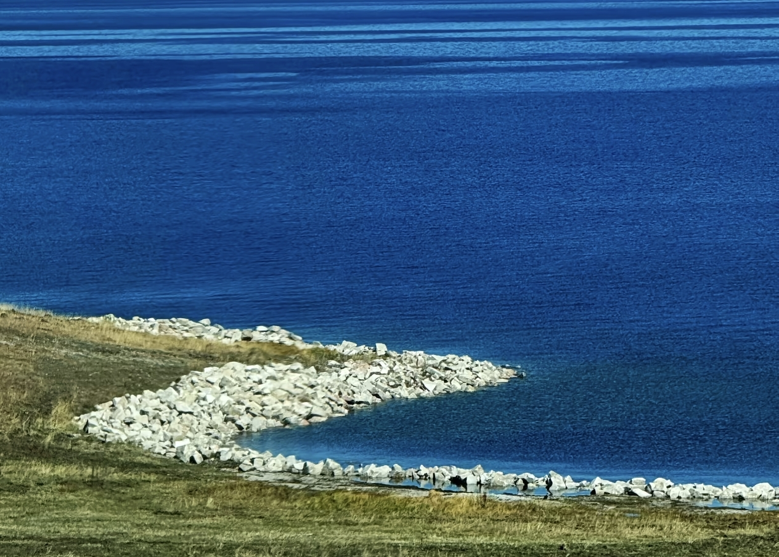
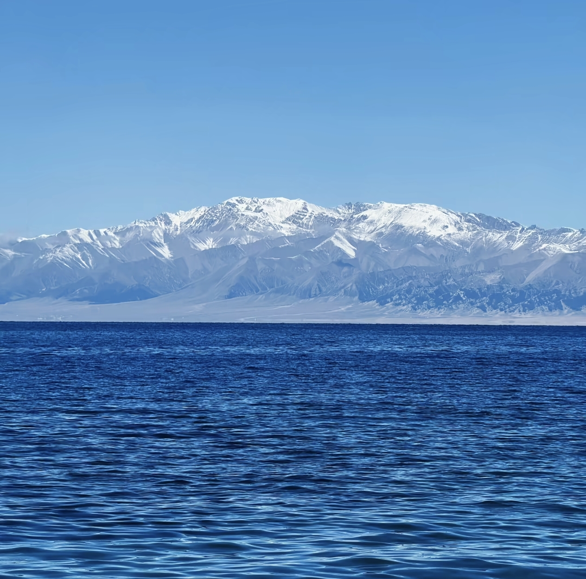
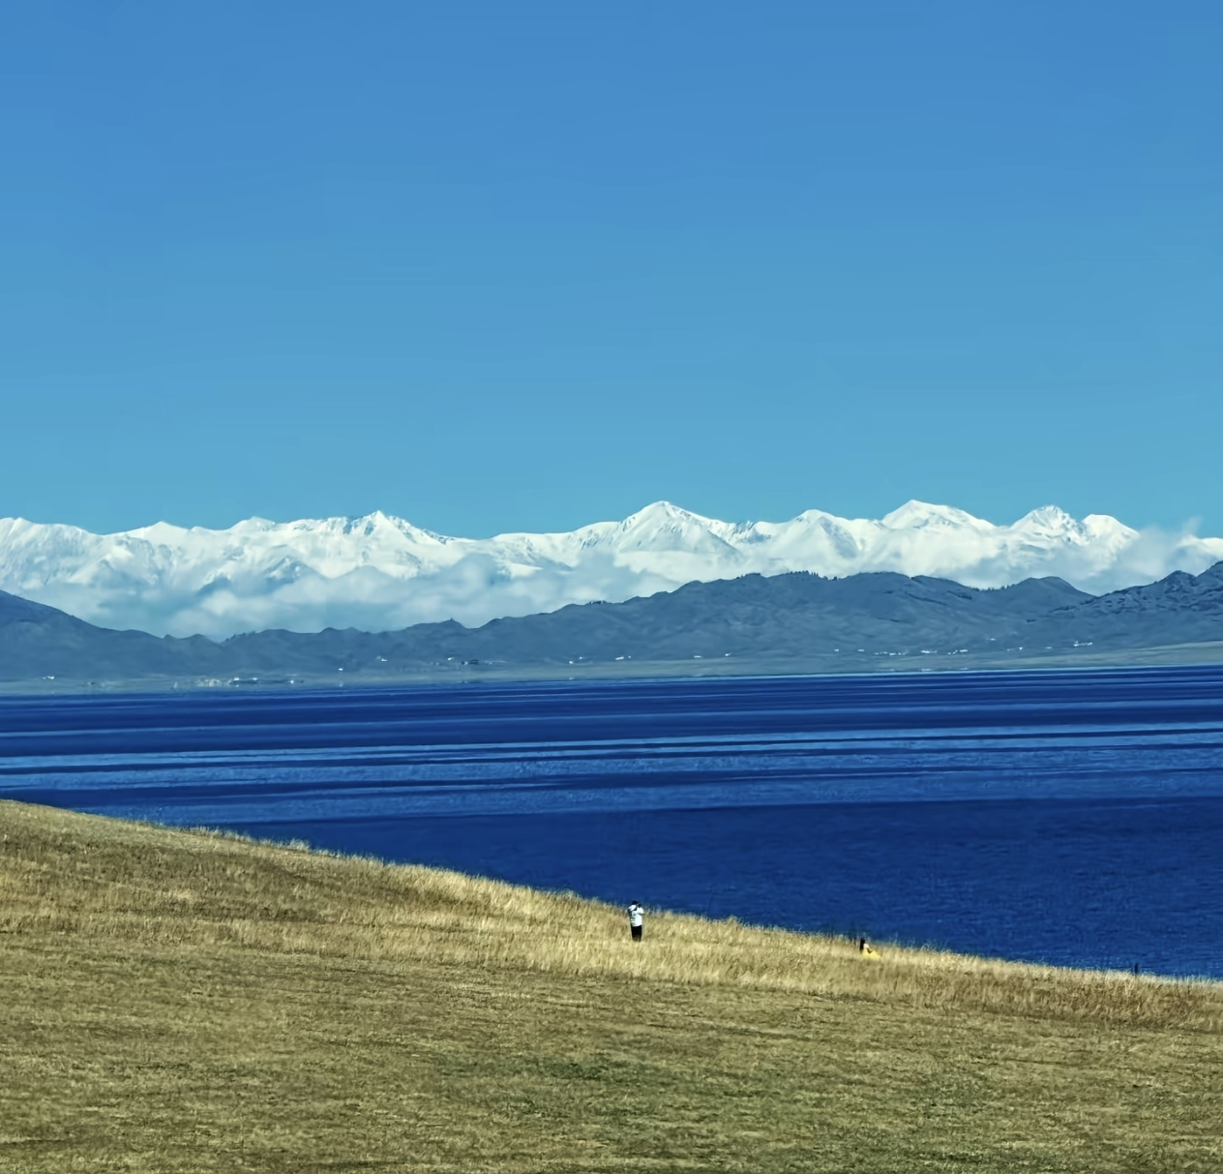
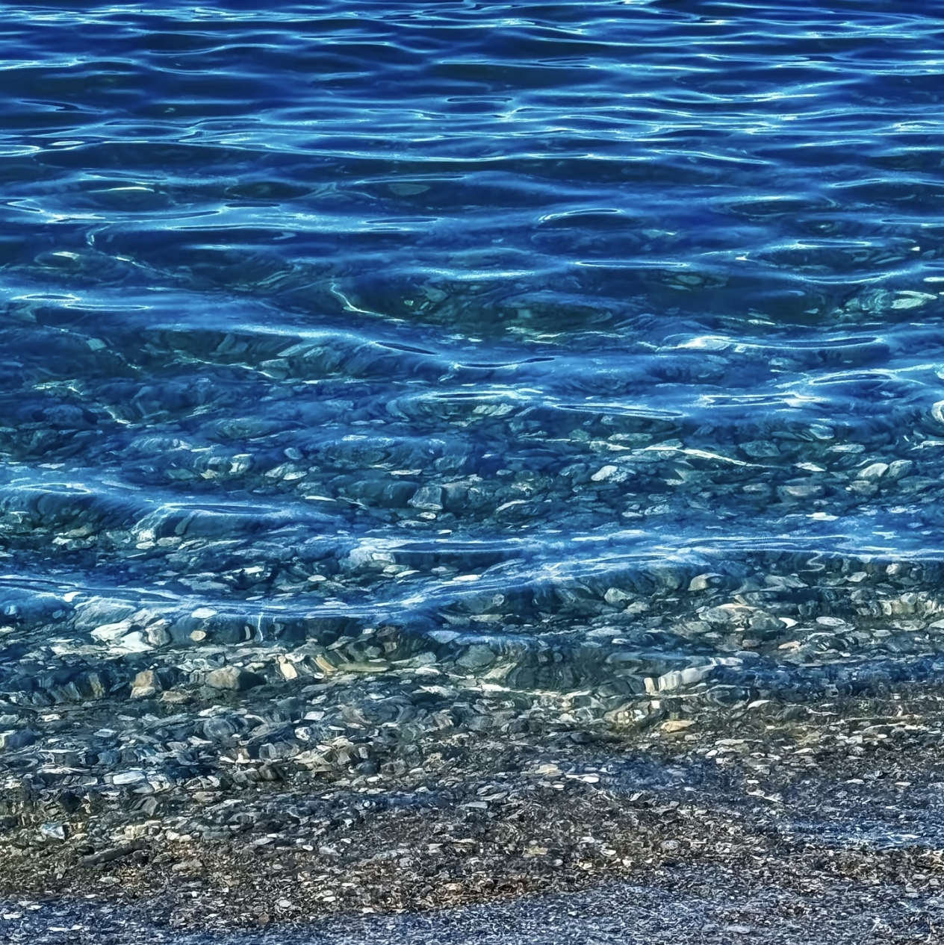
赛里木湖风景欣赏

Slide 6
Part 02
团队介绍

Slide 7
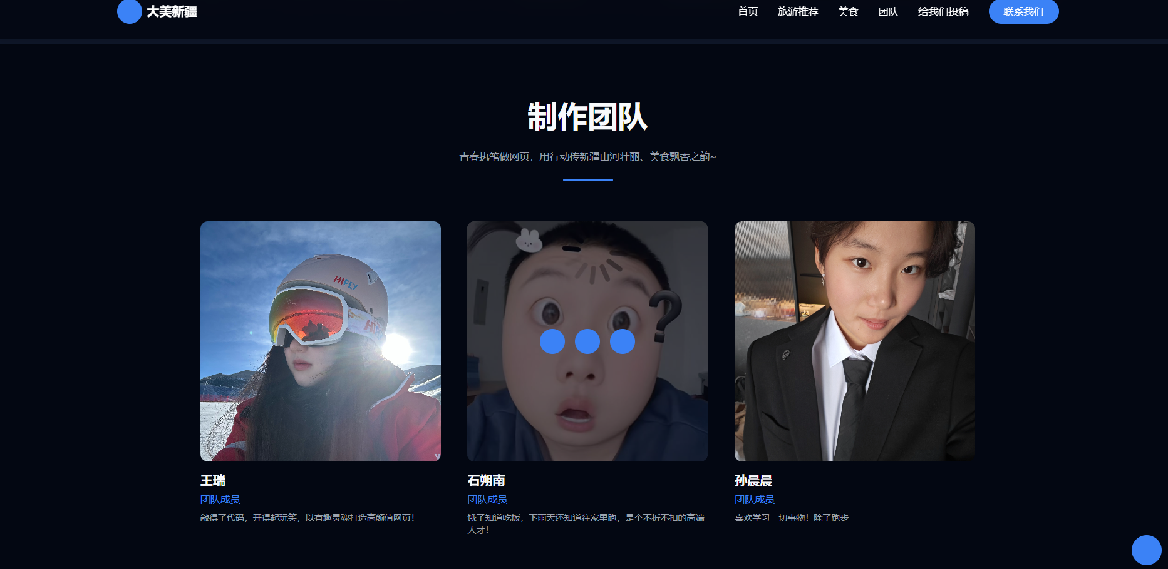
团队成员

Slide 8
Part 03
网页介绍

Slide 9
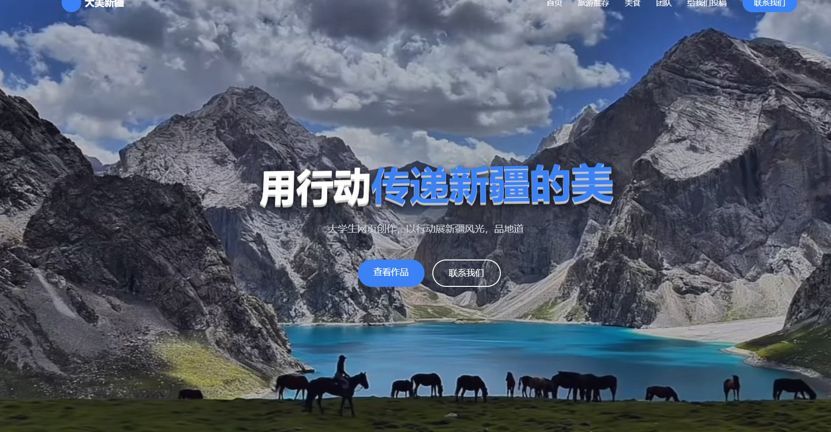

Slide 10
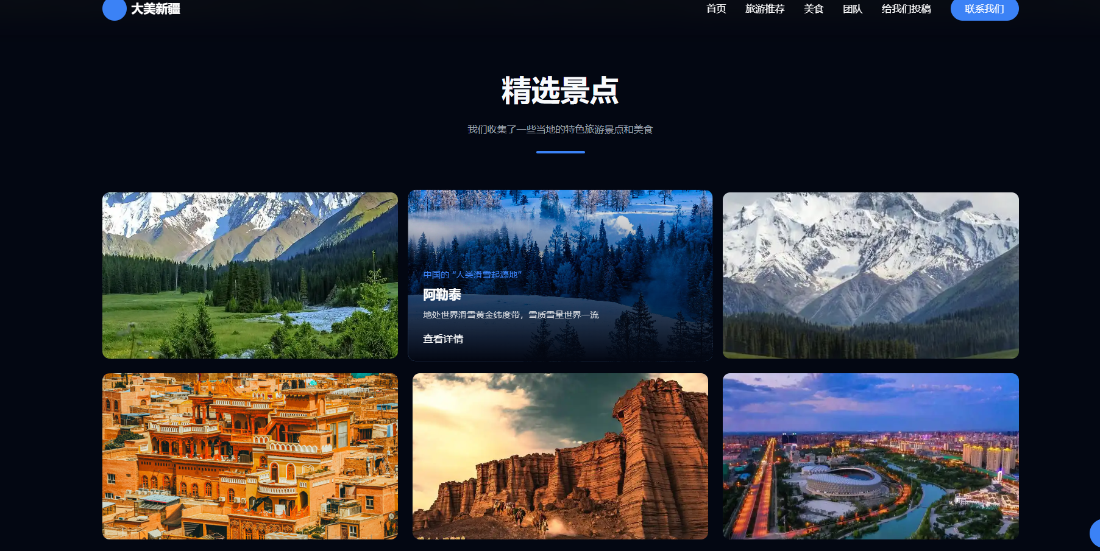

Slide 11
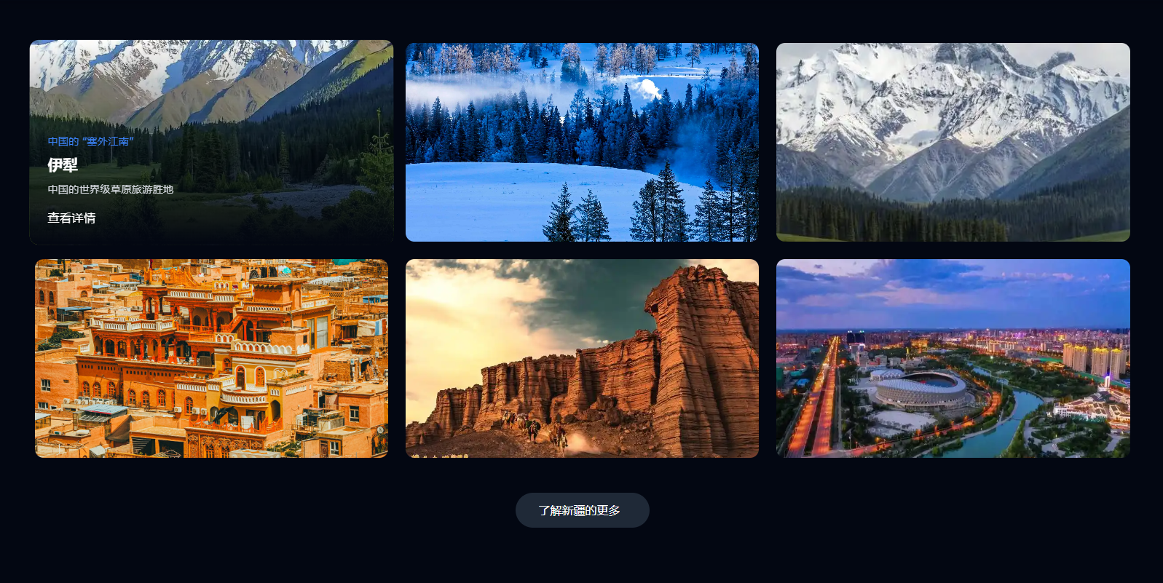

Slide 12
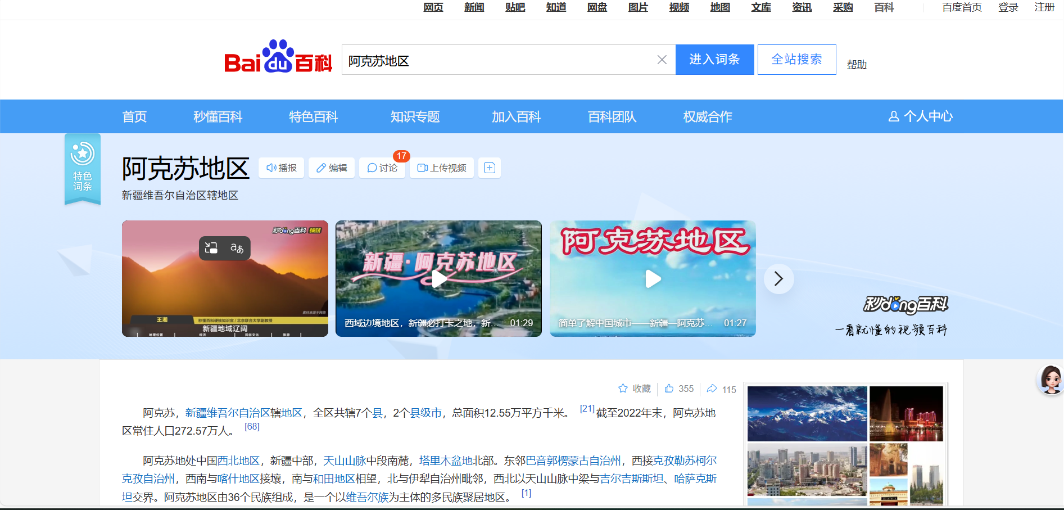

Slide 13


Slide 14
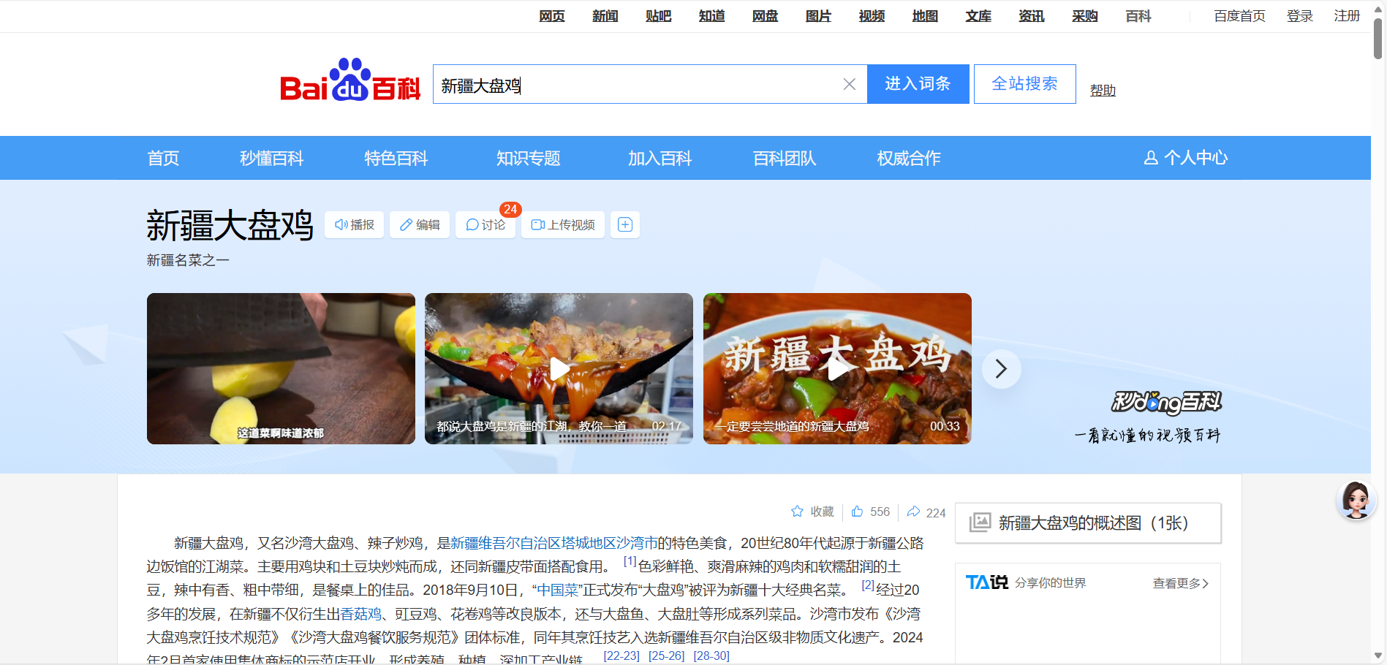

Slide 15
Part 04
欢迎投稿

Slide 16
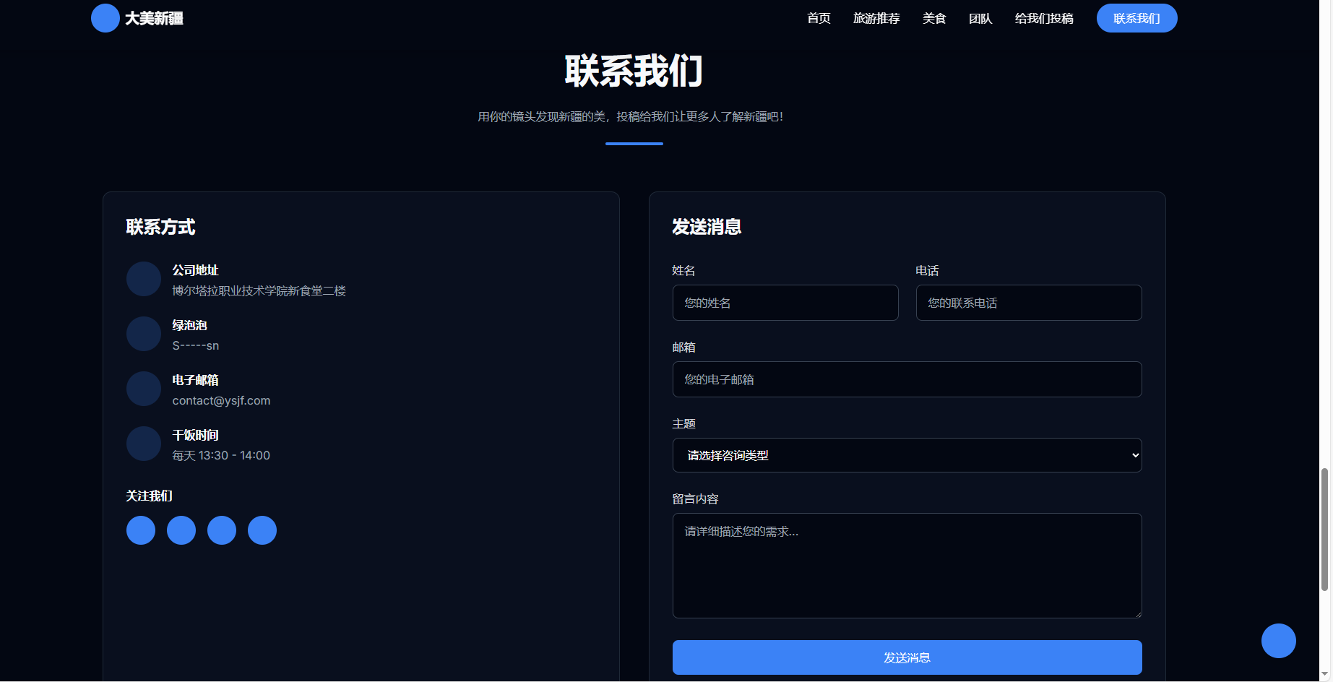

Slide 17
结语/Conclusion
希望我们的网页能够让大家对新疆有更多的了解，让新疆推广出去，如果对我们的网页设计有一些独特的看法，或者自己的家乡有一些美丽的景点，欢迎投稿。

Slide 18
谢
谢
观
看

